Slide 1
Фінанси суб’єктів господарювання

Slide 2
Суб’єкти господарювання – це
учасники госп. відносин, які здійснюють
д-ть, реалізуючи госп. компетенцію,
мають відокремлене майно
і несуть відповідальність за своїми зобов'язаннями в межах цього майна.
Діяльність регламентується ГК України.

Slide 3
Ознаки СГ
Ознака | Характеристика
Господарська компетенція | Сук-ть господарських прав і обов’язків, що повною мірою властиві СГ або тією мірою, якою їх наділяють відповідні державні інституції
Майнова незалежність і відповідаль-ність | Відповідно до законодавства, яке регламентує діяльність СГ будь-якої галузі, відповідають за зобов’язаннями в межах належного їм майна.
Мета д-ті | Залежить від функ-ї ролі СГ в економічній с-мі
Орг-правова форма та юридичний статус | СГ набувають статусу ЮО та обирають відповідну організаційно-правову форму господарювання

Slide 4
Господарська компетенція
права і обов’язки:
- відкривати рахунки,
створювати філії;
займатися ЗЕД;
придбання, відчуження, оренда, лізинг майна і т.д.
сплачувати податки.

Slide 5
Майнова незалежність і відповідаль-ність
Залежно від інституту засновників і обраної організаційно-правової форми суб’єкти господарювання мають різний ступінь майнової відповідальності:
лише в межах свої часток у СК
в межах акцій
часток в СК + власним майном.

Slide 6
Мета
Для комерційного п-ва – отримання прибутку, збільшення вартості капіталу;
Для установ, що створили органи влади, і громадських утворень (некомерційних організацій) — соціально важлива діяльність і отримання вигоди.

Slide 7
ОРГАНІЗАЦІЙНО-ПРАВОВІ ФОРМИ ГОСПОДАРЮВАННЯ
КОПФГ - державний класифікатор, розроблений згідно з "Програмою переходу України на міжнародну систему статистики та обліку"
http://consultant.parus.ua/?doc=00AGL9E1AF
https://zkg.ua/klasyfikator-orhanizatsijno-pravovyh-form-hospodaryuvannya-kopfh/

Slide 8
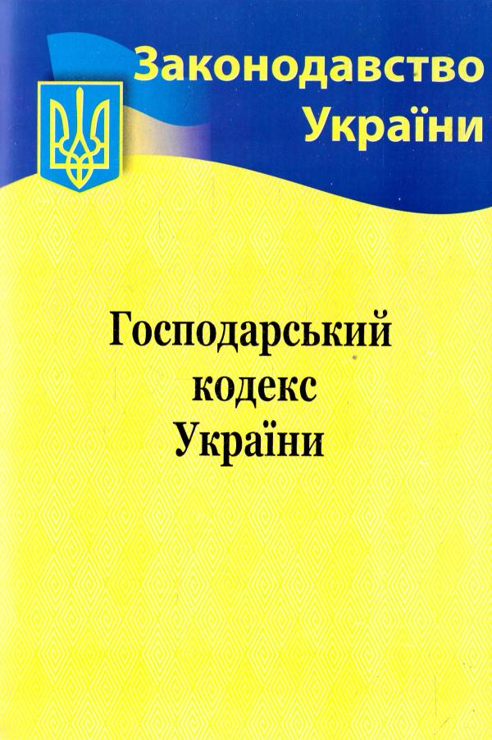
встановлює
правові основи господарської діяльності (господарювання),
яка базується на різноманітності СГ
різних форм власності.

Slide 11
Установчі документи
Рішення про утворення СГ або засновницький договір
визначають порядок спільної д-ті щодо його утворення, умови передачі йому свого майна, порядок розподілу прибутків і збитків, управління діяльністю СГ та участі в ньому засновників, порядок вибуття та входження нових засновників, + порядок його реорганізації та ліквідації
Статут СГ
/ модельний статут
відомості про його найменування, мету і предмет діяльності, розмір і порядок утворення СК та інших фондів, порядок розподілу прибутків і збитків, про органи управління і контролю, їх компетенцію, про умови реорганізації та ліквідації суб'єкта господарювання + інші відомості, що не суперечать законодавству
Положення
визначається господарська компетенція органів державної влади, органів місцевого самоврядування чи інших суб'єктів у випадках, визначених законом

Slide 12
Майно СГ – це виробничі і невиробничі фонди, + ін. цінності, відображені в балансі підприємства.
Джерела:
внески засновників (грош. та мат.);
доходи, одержані від реалізації продукції, послуг, ін. д-ті;
доходи від цінних паперів;
кредити;
капітальні вкладення і дотації з бюджетів;
придбане майно;
інші джерела, не заборонені зак-вом України.

Slide 13
Мета діяльності або метод орг-ції фінансів
Комерційний розрахунок;
Неприбуткова діяльність;
Кошторисне фінансування.

Slide 14
Комерційний розрахунок (підприємництво) гл. 4 ГКУ
це метод ведення господарювання, що полягає у постійному порівнюванні у вартісній формі витрат і результатів фінансово-господарської діяльності.
мета є одержання максимального прибутку за мінімальних витрат капіталу та мінімально можливого ризику.

Slide 15
Неприбуткова діяльність гл. 5 ГКУ
самостійна систематична господарська діяльність, що здійснюється СГ, спрямована на досягнення економічних, соціальних та інших результатів без мети одержання прибутку.
Це, як правило, доброчинні та інші громадські організації невиробничої сфери економіки.

Slide 16
Кошторисне фінансування
Це форма бюджетного фінансування.
Суть: виділення коштів на основі спеціального розрахункового документа — кошторису доходів і видатків бюджетної установи.
Установи і організації соціально-культурної освітньої, медичної сфер, оборони, органи державного управління.

Slide 17
КЛАСИФІКАЦІЯ
В Україні є різні види підпр-в, які різняться
метою і характером діяльності,
формою власності,
кількістю власників капіталу,
їхніми правами і відповідальністю.

Slide 18
Суб’єкти господарювання (СГ)
ФОП
громадяни України
ЮО
господарські організації

Slide 19
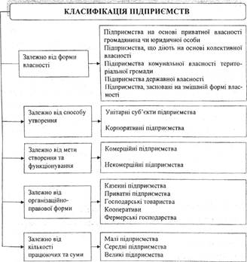

Slide 20
За формою власності:
державні
комунальні
колективні
приватні
змішана форма власності
спільне комунальне

Slide 21
Залежно від способу утворення та формування статутного капіталу
унітарні (1 засновник)
корпоративні (2 або > засновники)

Slide 22
Залежно від кількості працюючих та отриманого доходу
мікро | мале | середнє | велике
ФОП/ЮО | ФОП/ЮО | ЮО | ЮО
< 10 пр-ків | < 50 пр-ків | < 250 пр-ків | > 250 пр-ків
< 2 млн.євро | < 10 млн.євро | < 50 млн.євро. | > 50 млн.євро

Slide 23
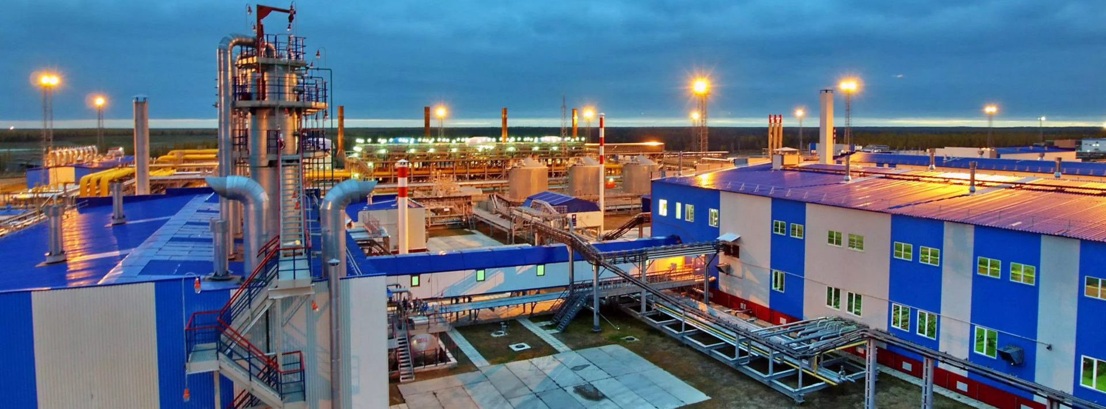
Підприємства

Slide 24
Підприємство
ЮО,
має відокремлене майно, відображене у балансі,
рахунки в установах банків,
печатку з ЄДРПОУ;
може створюватися як для підприємництва, так і для некомерційної діяльності;
діє на основі статуту або модельного статуту.

Slide 25
Підприємство
з іноземними інвестиціями
В СК іноземна інвестиція
не < 10%
з іноземним капіталом
В СК іноземні інвестиції 100%

Slide 26
Підприємство
унітарне
1 засновник
корпоративне
2 і > засновники

Slide 27
Унітарне підприємство
1 засновник (власник) + (може бути керівник)
який виділяє майно та формує СК,
СК не поділений на частки (паї),
затверджує статут,
засновник (керівник) розподіляє доходи,
вирішує питання реорганізації та ліквідації підприємства.
- це державні, комунальні, підприємства, засновані на власності об'єднання громадян, релігійної організації або на приватній власності засновника.

Slide 28
Корпоративне підприємство
2 і > засновники
об'єднання майна засновників (учасників),
спільне управління справами, на основі корпоративних прав,
участі засновників (учасників) у розподілі доходів та ризиків підприємства.
- це кооперативні підприємства, господарські товариства, а також інші підприємства, в тому числі засновані на приватній власності двох або більше осіб.

Slide 29
Державне підприємство
утворюється компетентним органом державної влади в розпорядчому порядку;
майно належить державі, а управління ним здійснює керівник на праві господарського відання (комерц.) чи праві оперативного управління (некомерц.)

Slide 30
ДЕРЖАВНІ ПІДПРИЄМСТВА
УНІТАРНІ
КОМЕРЦІЙНІ
(мета – отримання прибутку)
КАЗЕНІ
(не мають на меті отримання прибутку)
КОРПОРАТИВНІ
ДЕРЖАВНІ АКЦІОНЕРНІ ТОВАРИСТВА

Slide 31
Державні унітарні п-ва
утворюється на базі відокремленої частини державної власності, як правило, без поділу її на частки;
найменування повинно містити слова "державне підприємство";
не несе відповідальності за зобов'язаннями власника і органу влади, до сфери управління якого воно входить;
органи управління: керівник або наглядова рада підприємства (у разі її утворення);
річна фінансова звітність може підлягати обов’язковій перевірці незалежним аудитором та оприлюднена на офіційному веб-сайті п-ва до 30 квітня.

Slide 32
Державне комерційне п-во
СПД;
Діє на основі статуту / модельного статуту;
Відповідальність за наслідки своєї д-ті: усім належним йому на праві господарського відання майном
Але!!! Держава та орган, до сфери управління якого входить це підпр-во, не несуть відповідальності за його зобов'язаннями;
СК утворюється уповноваженим органом, до сфери управління якого він входить;
Може бути перетворене у державне акціонерне товариство 100% акцій, якого належить державі.

Slide 33
Державне комерційне п-во
Основним плановим документом є фінансовий план.
Відповідно до нього підпр-во отримує доходи і здійснює видатки, визначає обсяг та спрямування коштів для виконання своїх функцій протягом року відповідно до установчих документів.
Підлягає затвердженню до 1 вересня року, що передує.
За несвоєчасне затвердження керівники несуть адміністративну відповідальність.

Slide 34
За рахунок прибутку (доходу) утворюються спеціальні (цільові) фонди для покриття витрат, пов'язаних з їх д-тю:
амортизаційний фонд;
фонд розвитку виробництва;
фонд споживання (оплати праці);
резервний фонд;
інші фонди, передбачені статутом підприємства.
Частина прибутку – в державний бюджет, частина у фонди підприємства.

Slide 35
Державне казенне п-во (не має на меті отримання прибутку)
Створюються у галузях економіки, в яких:
законом дозволено здійснення господарської діяльності лише державним підприємствам;
основним (>50%) споживачем продукції (робіт, послуг) виступає держава;
за умовами господарювання неможлива вільна конкуренція товаровиробників чи споживачів;
переважаючим (>50%) є виробництво суспільно необхідної продукції (робіт, послуг), яке за своїми умовами і характером потреб, що ним задовольняються, як правило, не може бути рентабельним;
приватизацію майнових комплексів державних підприємств заборонено законом;
здійснюється медичне обслуговування населення.

Slide 36
Державне казенне п-во
Утворюється за рішенням КМУ.
Майно закріплюється за ним на праві оперативного управління.
Орган, до сфери управління якого входить п-во, затверджує статут, призначає керівника, дає дозвіл на здійснення госп. д-ті, визначає види продукції (робіт, послуг), на вир-во та реалізацію якої поширюється зазначений дозвіл.
Найменування казенного підприємства повинно містити слова "казенне підприємство".

Slide 37
Майно державного казенного п-ва
Джерела:
державне майно, передане відповідно до рішення про його створення;
кошти та інше майно, одержані від реалізації продукції (робіт, послуг);
цільові кошти, виділені з Державного бюджету України;
кредити банків;
частина доходів підприємства, одержаних за результатами госп. діяльності;
інші джерела, не заборонені законом.

Slide 38
Державне казенне п-во
Відповідальність:
відповідає лише коштами, що перебувають у його розпорядженні (якщо їх недостатньо, то держава, в особі органу, до сфери управління якого входить підприємство, несе повну субсидіарну відповідальність за зобов'язаннями казенного підприємства.
Використання та розподіл прибутку:
визначається фінансовим планом.

Slide 39
Державне корпоративне п-во
Як правило утворюється в формі акціонерного товариства. Капітал розділений на акції рівного номіналу.

Slide 40
Комунальні п-ва

Slide 41
КОМУНАЛЬНІІ ПІДПРИЄМСТВА
КОМЕРЦІЙНІ
(мета – отримання прибутку)
КОРПОРАТИВНІ
АТ або ТОВ
(Комунальна корпорація «Київавтодор»
НЕКОМЕРЦІЙНІ
(не мають на меті отримання прибутку)
УНІТАРНІ

Slide 42
Комунальне унітарне п-во (аналогічно де державного, тільки власником є відповідна територіальна громада)
утворюється компетентним органом на базі відокремленої частини комунальної власності,
найменування повинно містити слова «комунальне підприємство» та вказівку на орган місцевого самоврядування, до сфери управління якого входить дане п-во;
не несе відповідальності за зобов'язаннями власника і органу влади, до сфери управління якого воно входить;
Органи управління: керівник або наглядова рада підприємства (у разі її утворення);
Річна фінансова звітність може підлягати обов’язковій перевірці незалежним аудитором та оприлюднена на офіційному веб-сайті до 30 квітня

Slide 43
Майно комунального унітарного підприємства закріплюється
на праві господарського відання (комунальне комерційне підприємство)
або на праві оперативного управління (комунальне некомерційне підприємство)

Slide 44
Комунальним акціонерним товариством
товариство, що має статутний фонд, поділений на певну кількість акцій рівної номінальної вартості.
АТ несе відповідальність за зобов'язаннями лише майном товариства.
Акціонери відповідають за зобов'язаннями товариства лише в межах належних їм акцій.
Орган місцевого самоврядування може володіти 100 % акцій АТ або лише їхньої частиною.
Комунальним АТ вважається товариство, в якому понад 50% акцій належить органу місцевого самоврядування.
Органи місцевого самоврядування можуть бути учасниками як відкритих (ПАТ), так і закритих (Прат)акціонерних товариств .

Slide 45
Комунальним ТОВ
є товариство, що має статутний фонд, розподілений на частини, розмір яких визначається статутними документами.
Учасники товариства несуть відповідальність за його зобов'язаннями в межах їхніх внесків до статутного фонду .
Органам місцевого самоврядування забороняється бути учасниками товариств із додатковою відповідальністю, повних товариств, а також командитних товариств (товариств на довірі).

Slide 46
Господарські товариства
- є найбільш розповсюдженими серед підприємств колективної форми власності

Slide 47
Господарські товариства
- підпр-ва або ін. СГ, створені ЮО та/або громадянами шляхом об'єднання їх майна і участі в підприємницькій д-ті товариства з метою одержання прибутку.
ЮО;
можуть здійснювати будь-яку підприємницьку діяльність (не заборонену законом).

Slide 48
Характеристика господарських товариств

Slide 49
Дивідендна політика
- це складова загальної фінансової політики акціонерного товариства, спрямована на зростання ринкової вартості акцій.
Полягає в оптимізації пропорцій між тією частиною отриманого прибутку, що йде на споживання, і тією, яку капіталізують.

Slide 50
АТ
Відкриті ПАТ
(Публічні)
Акції вільно продаються на біржах, акціонери можуть продавати свої акції без згоди ін. акціонерів.
Закриті ПрАТ
(Приватні)
Акції розподіляються серед засновників і не можуть вільно продаватися на біржах. При продажу акцій перевага надається існуючим акціонерам.

Slide 51
Статутний капітал господарського тов-ва
сума вкладів засновників та учасників становить статутний фонд товариства.
Товариство має право змінювати (збільшувати або зменшувати) розмір статутного фонду.
Має бути резервний (страховий) фонд у розмірі не < 25% СК.
Розмір щорічних відрахувань до резервного (страхового) фонду має бути не може бути < 25% від прибутку.

Slide 52
Господарське товариство, у статутному фонді якого > 50% акцій (часток, паїв) належить державі, зобов'язане на кожний наступний рік складати і виконувати річний фінансовий план.

Slide 53
Також до колективної форми власності належать
Підприємствами колективної власності є виробничі кооперативи, підприємства споживчої кооперації, підприємства громадських та релігійних організацій, політичних партій та інші підприємства, передбачені законом.

Slide 54
Особливості фінансування д-ті об’єднань громадян
ЮО;
Діє на основі статуту;
Засновником підприємства об'єднання громадян є відповідне об'єднання громадян;
засноване на власності об'єднання громадян;
право власності реалізують їх вищі статутні органи управління в порядку, передбаченому статутними документами.

Slide 55
Особливості фінансування д-ті політичних партій
Ст. 112 гку

Slide 56
Приватні підприємства
- підприємство, що діє на основі приватної власності одного або кількох громадян, іноземців, осіб без громадянства та його (їх) праці чи з використанням найманої праці.
Приватним є також підприємство, що діє на основі приватної власності суб'єкта господарювання - юридичної особи.

Slide 57
Кошторисне фінансування

Slide 59
Питання
1. Підприємство і підприємництво
2. Корпоративні та кооперативні п-ва
http://ir.kneu.edu.ua/bitstream/2010/10043/1/teoriya_finansi.pdf

